Slide 1

Стили поведения в конфликтной ситуации
Соревнование или конкуренция

Slide 2

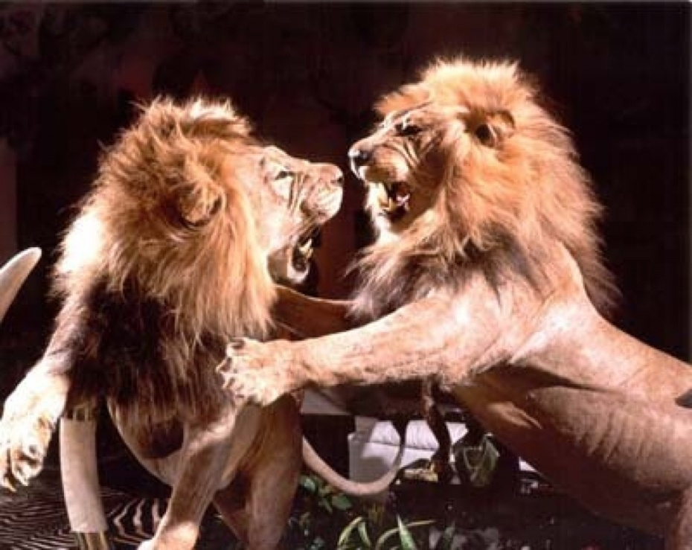
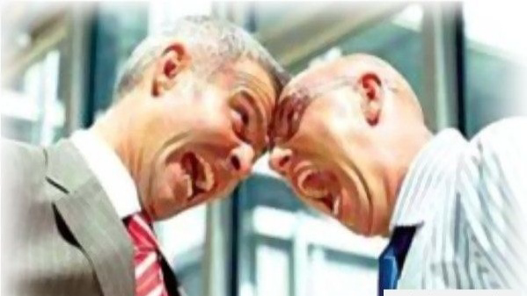
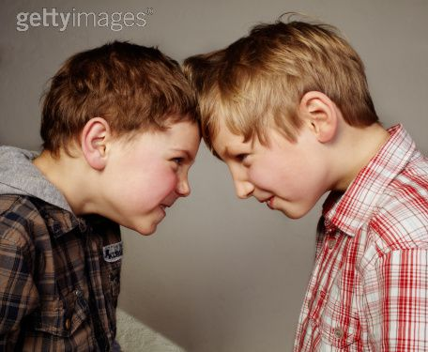
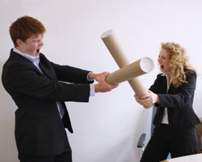
Соревнование или конкуренция
Notes:
Оптимальным для разрешения конфликта является доминирование среди его участников нацеленности на взаимодействие, кооперацию, в результате чего вероятность конструктивного решения повышается. О наличии такой установки свидетельствует эффективная коммуникация между членами. Выдвигается больше идей, участники внимательны и восприимчивы к идеям других. Меньше трудностей в общении и взаимопонимании. Отмечаются дружелюбие, взаимопомощь, снижение враждебности в отношениях. Участники испытывают большее удовлетворение решениями группы, склонны содействовать повышению самоуважения других, обучать их. Очевидны координация усилий и ориентация на выполнение общего дела, порядок при обсуждении. Участники ощущают общность мнений и ценностей, осознаётся ценность критических замечаний.
Существенно, чтобы конфликт понимался как общая проблема, которая может быть решена только совместными усилиями. Это облегчает признание законности интересов всех участников и способствует использованию проблемно-решающей стратегии обеими сторонами.
Однако положительные взаимоотношения редко встречаются в ситуации конфронтации. Эскалация конфликта делает участников ригидными и подозрительными. В таком случае бывает необходимо участие третьего для поиска решения, удовлетворяющего обе стороны.

Slide 3

Сетка Томаса-Килменна
Мера удовлетворённости
собственных интересов
Активные
действия
Соревнование
Сотрудничество
Компромисс
Пассивные
действия
Избегание
Приспособление
Индивидуальные
действия
Совместные
действия
Мера удовлетворённости интересов партнёра
Notes:
Повторение
Ваш стиль поведения в конфликте определяется той мерой, в которой вы хотите удовлетворить собственные интересы (действуя пассивно или активно) и интересы другой стороны (действуя совместно или индивидуально). Если представить это в графической форме, то получим сетку Томаса-Килменна, позволяющую определить место и название для каждого из пяти основных стилей разрешения конфликтов. Эта сетка поможет вам определить собственный стиль или стиль любого другого человека. Начните со стороны, на которой отмечены активные и пассивные действия. Если ваша реакция пассивна, то вы будете стараться выйти из конфликта; если она активна, то вы предпримете попытки разрешить его. Такие оценки вы можете сделать для себя и для других участвующих в конфликте сторон.
Верхняя часть сетки относится к совместным действиям. Если вы предпочитаете совместные действия, то вы будете пытаться разрешить конфликт вместе с другим человеком или группой людей, которые в нём участвуют. Если же предпочитаете действовать индивидуально, то вы будете искать свой путь решения проблемы или путь уклонения от её решения. Степень кооперативности в поведении также легко может быть оценена для вас и для других людей.
Когда вы сложите вместе эти две части сетки, вы получите матрицу из пяти стилей со стилем компромисса в середине. Он в равных мерах включает кооперативное и индивидуальное, а также пассивное и активное поведение. Если вы внимательнее рассмотрите эти различные стили, то можете узнать тот, к которому вы обычно прибегаете в конфликтных ситуациях. Вы можете также определить и те стили, которыми обычно пользуются связанные с вами люди. Однако в определенных условиях вы можете отдать предпочтение другому стилю. Каждый человек может в какой-то степени использовать все эти стили, но обычно имеет приоритетные. Кроме того, некоторые стили могут быть наиболее эффективными для разрешения конфликтов определённого типа. Далее мы рассмотрим каждый из упомянутых стилей и способы применения каждого из них.

Slide 4

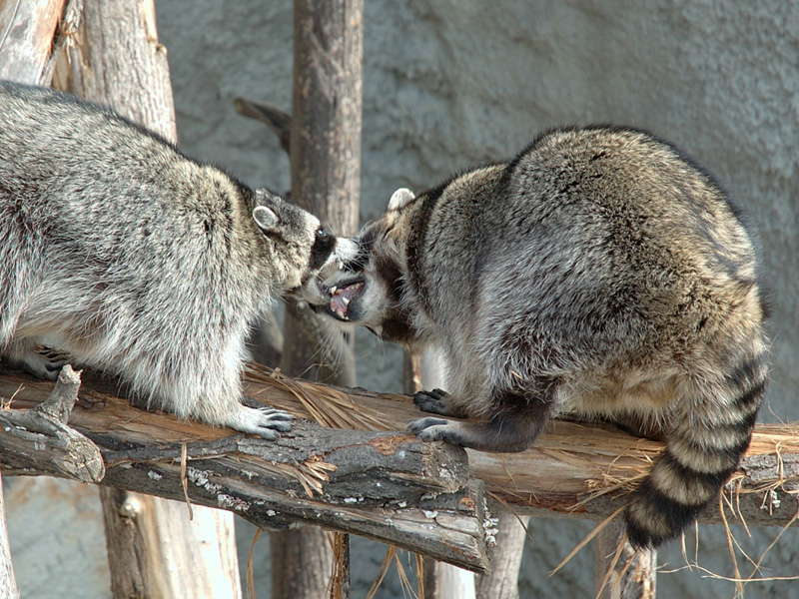
Человек, использующий стиль соревнование, активен и предпочитает идти к разрешению конфликта своим путём. Он не очень заинтересован в сотрудничестве с другими людьми, но зато способен на волевые решения.
Рационалист может сказать: "Меня не беспокоит то, что думают другие. Я собираюсь доказать им, что у меня есть своё решение проблемы."
Notes:
Стиль конкуренции или соревнование

Slide 5

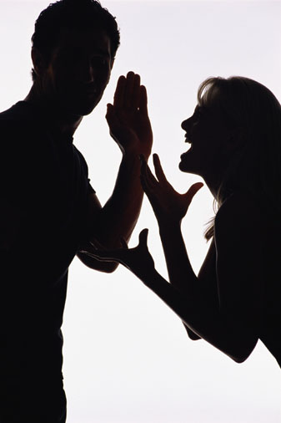
Для достижения цели при соревновательном стиле используются волевые качества. Если воля достаточно сильна, то это удаётся.

Slide 6

Соревновательный стиль может быть эффективным, если:
вы обладаете определённой властью;
вы знаете, что ваше решение или подход в данной ситуации правильны;
вы имеете возможность настаивать.

Slide 7

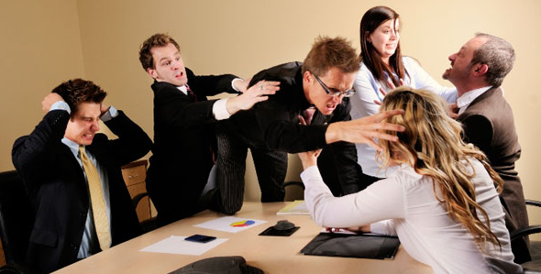
Это не тот стиль, который нужно использовать в личных отношениях.
Если вы хотите ладить с людьми, то стиль конкуренции может вызывать в них отчуждение.

Slide 8

Применение этого стиля может привести к поражению, если вы не обладаете достаточной властью. Например, когда по какому-то вопросу ваша точка зрения расходится с точкой зрения начальника.

Slide 9

Случаи, когда следует использовать этот стиль:
исход очень важен и вы делаете большую ставку на своё решение возникшей проблемы;
вы обладаете достаточным авторитетом для принятия решения и представляется очевидным, что предлагаемое вами решение - наилучшее;
решение необходимо принять быстро и у вас есть достаточно власти для этого.

Slide 10
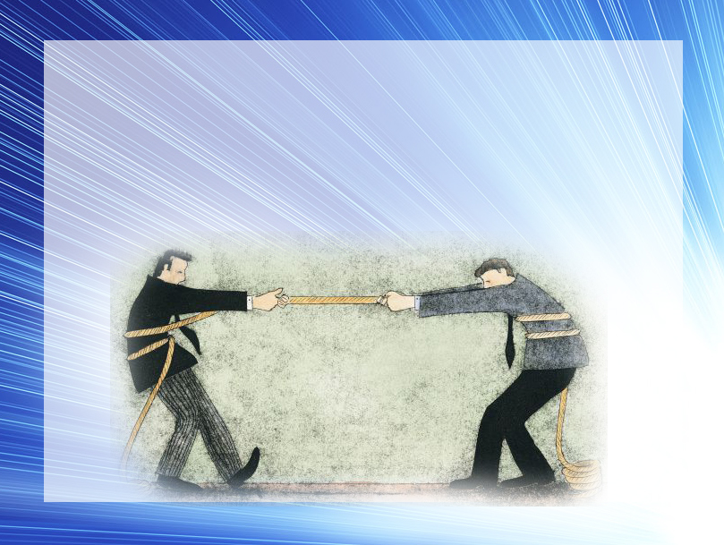
Вы чувствуете, что у вас нет иного выбора и что вам нечего терять;
вы находитесь в критической ситуации, которая требует мгновенного реагирования;
вы не можете дать понять группе людей, что находитесь в тупике, тогда как кто-то должен повести их за собой;
вы должны принять непопулярное решение, но сейчас вам необходимо действовать и у вас достаточно полномочий для выбора этого шага.

Slide 11
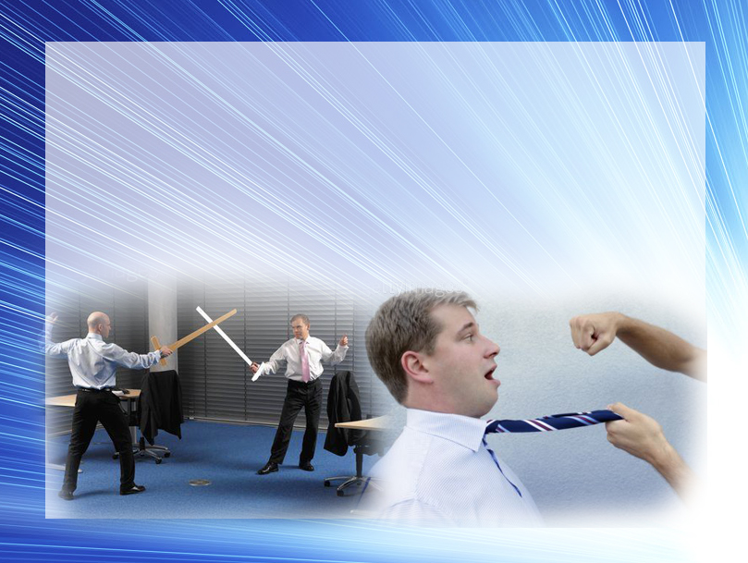
При использовании этого подхода, вы можете быть не очень популярным, но вы завоюете сторонников, если он даст положительный результат. Но если вашей основной целью является популярность и хорошие отношения со всеми, то этот стиль использовать не следует. Он рекомендуется скорее в тех случаях, когда предложенное вами решение проблемы имеет для вас большое значение, когда вы чувствуете, что для его реализации вам необходимо действовать быстро, и когда вы верите в победу, потому что обладаете для этого достаточной волей и властью.

Slide 12

Спасибо за внимание!
Старший преподаватель
ГУО «Минский областной
институт развития образования»,
педагог-психолог высшей категории
Соколова Ирина Ивановна

